Slide 1


UBND QUẬN BẮC TỪ LIÊM
TRƯỜNG MẦM NON PHÚ MINH
Lĩnh vực phát triển nhận thức
Hoạt động làm quen với toán
Đề tài: Ôn trong phạm vi 5
Lứa tuổi: Mẫu giáo lớn A3
Giáo viên:Nguyễn Thị Hạnh

Slide 2




Bài hát:
Bé tập đếm

Slide 3


Trò chơi 1:
Ai nhanh nhất

Slide 4

5

Slide 5

4
5
6
Hết giờ
10
9
8
7
6
5
4
3
2
1
Quay lại
Bắt đầu

Slide 6


5
Hết giờ
10
9
8
7
6
5
4
3
2
1
Quay lại
Bắt đầu

Slide 7
4
Hết giờ
Quay lại
10
9
8
7
6
5
4
3
2
1
Bắt đầu

Slide 8

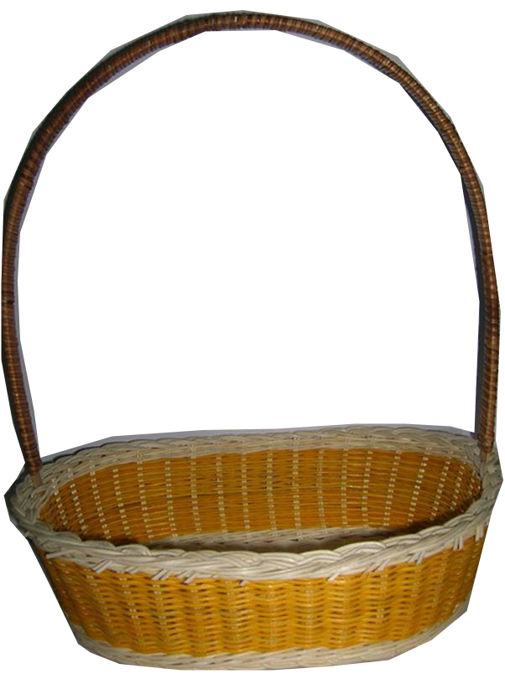
Trong giỏ có bao nhiêu quả táo?
2
Hết giờ
Quay lại
10
9
8
7
6
5
4
3
2
1
Bắt đầu

Slide 9

3
Hết giờ
10
9
8
7
6
5
4
3
2
1
Quay lại
Bắt đầu

Slide 10
4
5
6
Hết giờ
10
9
8
7
6
5
4
3
2
1
Bắt đầu

Slide 11

Trò chơi 2:
Xúc xắc vui vẻ

Slide 12

Trò chơi 3:
Chung sức

Slide 13

Trò chơi 4:
Bé nhanh trí

Slide 14

Xin chào và hẹn gặp lại !

